Slide 1


进度计划（一）

Slide 2
项目进度计划（Project Schedule）
项目开始阶段常被问到的两个问题：
产品开发需要多长时间？
产品开发成本是多少？
项目进度计划：
列举项目的各阶段
把每个阶段划分成需要完成的活动
描述活动间的关系
估算活动所需的时间

Slide 3
项目进度计划的出发点
了解项目干系人的期望和以及客户的需要，与他们沟通直到他们满意；
列出所有的可交付成果；
可交付成果以量化的方式描述了项目目标的组成部分。
判定必须进行哪些活动以建立这些可交付成果；

Slide 4
工作分解结构（Work Breakdown Structure）
工作分解结构（WBS）：
是以可交付成果为导向的对项目成分的分组。
自顶向下逐层构建，表现形式可以是图表也可以是文字大纲。
最高层是项目本身；接下来是项目的可交付成果以及进一步分解的、更小的可交付成果；然后就是创建这些成果的活动。

Slide 5
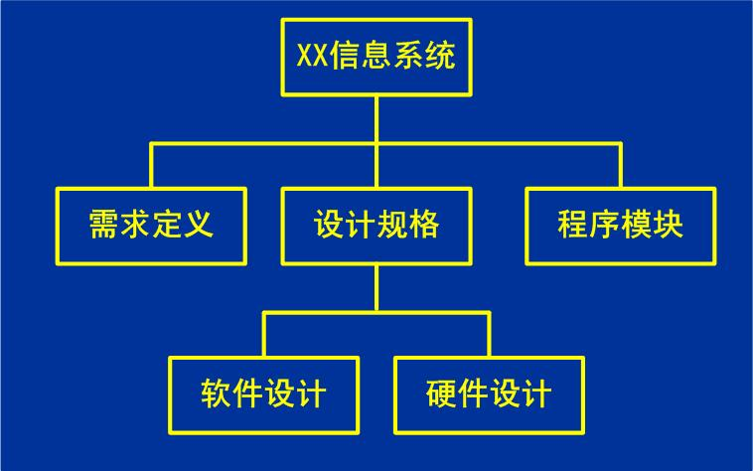
工作分解结构（Work Breakdown Structure）
图表形式的WBS

Slide 6
工作分解结构（Work Breakdown Structure）
文字大纲形式的WBS
1 需求定义
……
2 设计规格
2-1 软件设计
2-2 硬件设计
3 程序模块
……

Slide 7
工作分解结构（Work Breakdown Structure）
任务责任矩阵
在WBS的基础上，把各项活动落实到相关人员。用一个矩阵表格表示分工与责任：

Slide 8
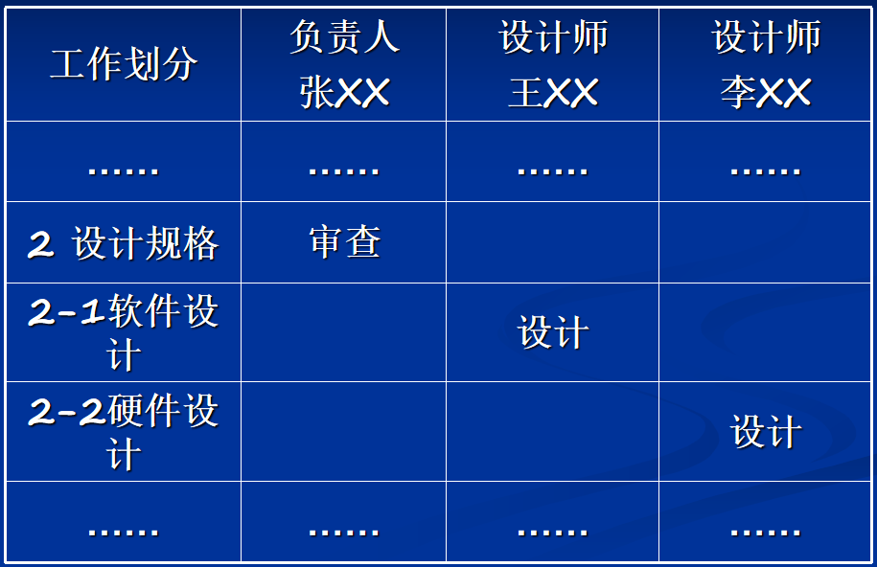
工作分解结构（Work Breakdown Structure）

Slide 9
工作分解结构（Work Breakdown Structure）
明确了项目范围
确定了项目包含的活动
指明活动对应的里程碑
没有指明活动间的相互依赖关联
无法表示项目中可以并行的部分
还需要其他手段才能产生现实可行的项目进度计划

Slide 10
Gantt图
Gantt（甘特）图是历史悠久、应用广泛的制定进度计划的工具

Slide 11
Gantt图
假设有一座陈旧的矩形木板房需要重新油漆。这项工作必须分3步完成： 首先刮掉旧漆，然后刷上新漆，最后清除溅在窗户上的油漆。假设一共分配了15名工人去完成这项工作，然而工具却很有限： 只有5把刮旧漆用的刮板，5把刷漆用的刷子，5把清除溅在窗户上的油漆用的小刮刀。

Slide 12
Gantt图
首先刮掉四面墙壁上的旧漆，然后给每面墙壁都刷上新漆，最后清除溅在每个窗户上的油漆。显然这是效率最低的做法，因为总共有15名工人，然而每种工具却只有5件，这样安排工作在任何时候都有10名工人闲着没活干。

Slide 13
Gantt图
首先由5名工人用刮板刮掉第1面墙上的旧漆(这时其余10名工人休息)，当第1面墙刮净后，另外5名工人立即用刷子给这面墙刷新漆(与此同时拿刮板的5名工人转去刮第2面墙上的旧漆)，一旦刮旧漆的工人转到第3面墙而且刷新漆的工人转到第2面墙以后，余下的5名工人立即拿起刮刀去清除溅在第1面墙窗户上的油漆，……

Slide 14
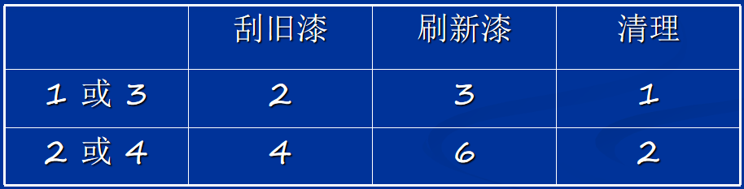
Gantt图

Slide 15
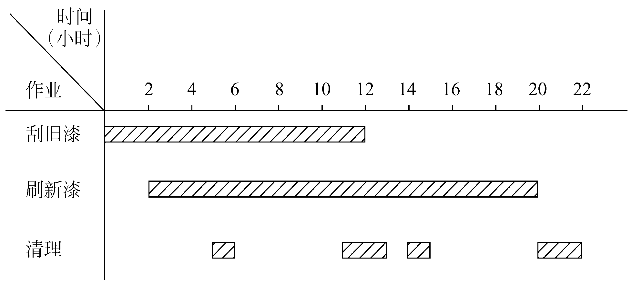
旧木板房刷漆工程的Gantt图
Gantt图

Slide 16
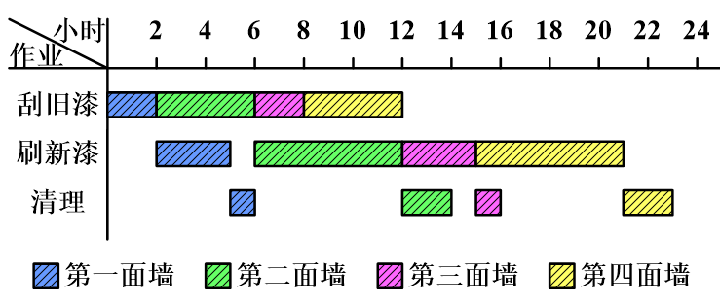

Slide 17
Gantt图
Gantt图能很形象地描绘任务分解情况，以及每个子任务(作业)的开始时间和结束时间，因此是进度计划和进度管理的有力工具。它具有直观简明和容易掌握、容易绘制的优点，但是Gantt图也有3个主要缺点：
(1) 不能显式地描绘各项作业彼此间的依赖关系；
(2) 进度计划的关键部分不明确，难于判定哪些部分应当是主攻和主控的对象；
(3) 计划中有潜力的部分及潜力的大小不明确，往往造成潜力的浪费。

